Slide 1
CHỦ ĐỀ 3
LÀM QUEN VỚI KHỐI LƯỢNG, DUNG TÍCH
BÀI 15
KI - LÔ - GAM

Slide 2
LUYỆN TẬP

Slide 3
1
Tính (theo mẫu).
Mẫu:
5 kg + 4 kg = 9 kg 10 kg – 3 kg = 7 kg
12 kg + 23 kg
45 kg + 20 kg
9 kg + 7 kg
12 kg + 23 kg = 35 kg
45 kg + 20 kg = 65 kg
9 kg + 7 kg = 16 kg
13 kg – 9 kg
60 kg – 40 kg
42 kg – 30 kg = 12 kg
60 kg – 40 kg = 20 kg
42 kg – 30 kg
13 kg – 9 kg = 4 kg

Slide 4
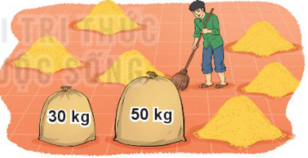
2
Số?
Con ngỗng cân nặng kg.
b) Con gà cân nặng kg.
?
7
?
3
Tìm tổng số ki - lô - gam thóc của hai bao thóc.
3
➔ Số ki - lô - gam thóc của hai bao thóc là: 80 kg.

Slide 5
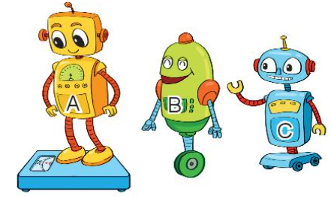
Ba chú rô - bốt rủ nhau đi cân. Rô - bốt A cân nặng 32 kg, rô - bốt B nặng hơn rô - bốt A là 2 kg, rô - bốt C nhẹ hơn rô - bốt A là 2 kg. Hỏi:
Rô - bốt B cân nặng bao nhiêu ki - lô - gam?
Rô - bốt C cân nặng bao nhiêu ki - lô - gam?
4
Rô - bốt B nặng số ki - lô - gam là:
32kg + 2kg = 34kg
32 kg
34 kg
30 kg
Rô - bốt C nặng số ki - lô - gam là:
32kg – 2kg = 30kg

